Slide 1
Prosjektanalyse
Øyvind Bøhren og Per Ivar Gjærum
Kapittel 4
Lønnsomhet
Nåverdi

Slide 2
Læringsmål
Etter å ha jobbet med lærebok og hjemmeside til kapittel 4 skal du kunne:
Forklare det økonomiske innholdet i begrepene nåverdi, nåverdiprofil, internrente, effektiv rente og nåverdiindeks.
Forklare forskjellen mellom internrenten på en investering og en finansiering.
Bruke nåverdimetoden og internrentemetoden for uavhengige og gjensidig utelukkende investeringsprosjekter og finansieringsprosjekter.
Forklare hvorfor internrentemetoden får problemer når kapitalkostnaden endres over tid eller når kontantstrømmen har flere internrenter.
Regne ut tilbakebetalingstid med og uten rente og forklare hvorfor tilbakebetalingsmetoden avviker fra nåverdimetoden.
Bruke nåverdiindeksmetoden for å ta hensyn til kapitalrasjonering.

Slide 3
Kapittel 4: Oversikt
Nåverdibegrepet
Nåverdiprofil
Internrente
Gjensidig utelukkende prosjekter
Tilbakebetalingstid
Annuitetsverdi
Nåverdiindeks
Oppsummering

Slide 4
Nåverdi
Kontantstrømmer angir inn- og utbetalinger over tid. Tidsdimensjonen er derfor viktig.
Renteregning gjør det mulig å sammenligne beløp på forskjellige tidspunkt.
Nåverdien av en kontantstrøm er summen av alle inn- og utbetalinger (dvs. kontant-strømmen), neddiskontert til tidspunkt 0 (første periode i kontantstrømmen).

Slide 5
Nåverdi av kontantstrøm (5%)
0
1
2
3
t
-100
30
40
50
-100/(1,05)⁰
+ 30/(1,05)¹
+ 40/(1,05)²
+ 50/(1,05)³
= -100 + 28,6 + 36,3 + 43,2 ≈ 8,0

Slide 6
Nåverdi – hva er det?
Et bankinnskudd på 108 (nåverdien av innbetaling-ene) på tidspunkt 0 ville gi muligheten for uttak på 30, 40 og 50 hhv. på tidspunkt 1, 2 og 3 når renten er 5%.
Dette prosjektet krever kun en investering på 100. Merverdien er derfor 8 i forhold til bankalternativet.
Et prosjekts nåverdi viser den verdiøkning, formuesvekst eller verdiskapning som oppnås på tidspunkt 0 ved å velge dette prosjektet fremfor å bruke pengene på noe som gir avkastning lik diskonteringsrenten.

Slide 7

Nåverdi kontantstrøm
Formlene gjelder når kapitalkostnaden r er konstant i hele levetiden.

Slide 8
Kapitalkostnaden
Diskonteringsrenten belaster prosjektet med kapitalkostnadene, dvs. ulempene ved å binde opp penger i prosjektet framfor å investere dem i beste alternative anvendelse.
Kapitalkostnaden skal ta hensyn til utålmodighetskostnaden – å måtte utsette forbruk eller investeringer til et senere tidspunkt. Denne kapitalkostnaden kalles realrente.
Kapitalkostnaden kan også inneholde kompensasjon for prisstigning. Kapitalkostnaden er da en nominell rente.
I tillegg kan kapitalkostnaden også inneholde en usikkerhetskostnad. I så fall er diskonteringsrenten også risikojustert.

Slide 9
Kapitalkostnad og kontantstrøm
Kontantstrømmen belastet for alle utbetalinger bortsett fra godtgjørelse til kapitalen.
Kapitalkostnaden belaster prosjektet for ulempen ved å binde opp penger framfor å investere dem et annet sted.
Kapitalkostnaden trekker derfor ut en godtgjørelse til investert kapital.
Hvis kontantstrømmen er nominelle verdier etter skatt, må kapitalkostnaden være nominell rente etter skatt, og inklusiv risikojustering hvis kontantstrømmen er usikker.
Er kontantstrømmen realverdier før skatt, må kapitalkostnaden være realrenten før skatt, og uten risikojustering hvis kontantstrømmen er sikker.
Diskonteringsrenten må alltid være i samme benevning som kontantstrømmen.

Slide 10
Regnskapsmessig overskudd vs nåverdi
Regnskapsoverskuddet gjelder bare én periode.
Nåverdien er samlet overskudd for alle perioder prosjektet varer, et flerperiodisk resultatmål.
Regnskapsoverskuddet er et brutto overskudd, kostnader for bruk av egenkapital inngår ikke i resultatet (bare gjeldsrenter).
Nåverdien er et nettooverskudd, alle kapitalkostnader inngår (via diskonteringen).

Slide 11
Beslutningssituasjoner
Uavhengige alternativer:
  I slike situasjoner kan vi si ja eller nei til alternativ B uansett hva som er bestemt for alternativ A.
  Det vil være tilfelle hvis prosjektene ikke skal fylle samme oppgave eller fysisk sett bruke samme ressurser. F.eks. A er ny PC, B er ny varebil.
Gjensidig utelukkende alternativer:
  Her kan vi enten velge A eller B eller ingen av dem, men ikke begge. F.eks. er A et 3 etg. hus mens B er et 5 etg. hus på samme tomt.

Slide 12
Beslutningsregler for nåverdi
Uavhengige alternativer:
  Aksepter alle prosjekter med positiv nåverdi.
  Forkast alle prosjekter med negativ nåverdi.
  Er nåverdien 0 spiller det ingen rolle (indifferens).
Gjensidig utelukkende alternativer:
  Aksepter prosjektet med størst positiv nåverdi.
  Forkast samtlige prosjekter hvis ingen har positiv nåverdi.

Slide 13
3 uavhengige alternativer
Alt. | 0 | 1 | 2 | NV (10%)
A | -200 | 120 | 140 | 25
B | -390 | 270 | 220 | 37
C | -600 | 300 | 350 | -38
Prosjekt A og B er lønnsomme, siden begge gir positiv nåverdi (NV ved 10% rente).
Prosjekt C forkastes, da det har negativ NV.
Nåverdien er additiv: NV (A+B) = 25 + 37 = 62
NV(-200-390, 120+270, 140+220) = 62

Slide 14
Nåverdiprofil
Alternativ A og B er lønnsomme
Positiv nåverdi (når r = 10%)
Alternativ C ulønnsomt
Negativ nåverdi (når r = 10%)

Slide 15
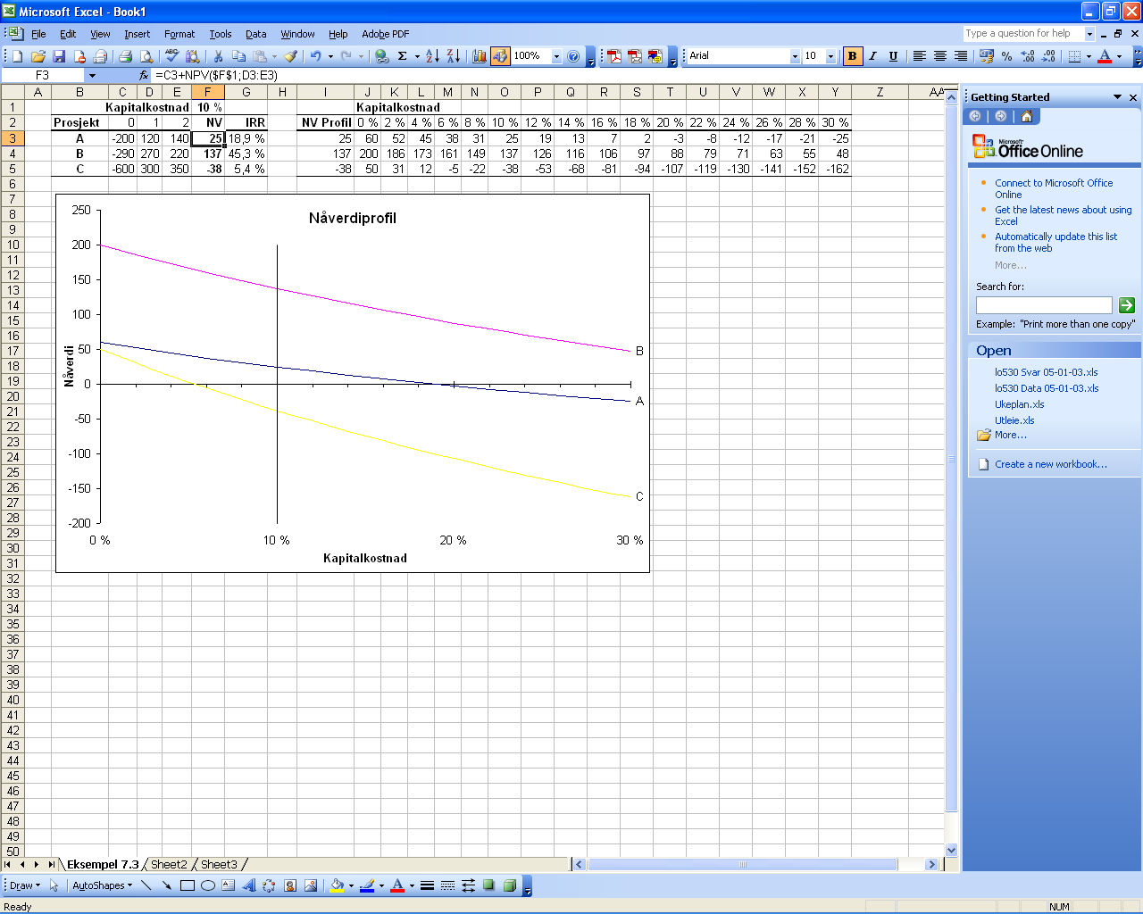
Nåverdiprofil i regneark
Ved 0% kapitalkostnad:
NV = sum kontantstrøm
Internrente: Den rente som gir NV = 0
Når diskonteringsrenten → ∞
NV → X₀

Slide 16
Investeringsprosjekter (–, +, + … +)
For diskonteringsrenten lik 0 er nåverdien til alle kontantstrømmer lik summen av kontantstrømmen.
Nåverdien til et investeringsprosjekt faller med stigende diskonteringsrente (synkende nåverdiprofil).
For ekstremt høye diskonteringsrenter vil nåverdien nærme seg investeringsbeløpet (X₀)

Slide 17
Finansieringsprosjekter (+, –, – … –)
For diskonteringsrenten lik 0 er nåverdien til alle kontantstrømmer lik summen av kontantstrømmen.
Nåverdien til et finansieringsprosjekt stiger med stigende diskonteringsrente (stigende nåverdiprofil).
For ekstremt høye diskonteringsrenter vil nåverdien nærme seg lånebeløpet (X₀)
Internrenten er den rente som gir nåverdi lik 0. Denne renten kalles ofte effektiv rente for finansieringsprosjekter.
Internrenten er skjæringspunktet mellom nåverdiprofilen og renteaksen (horisontal akse).

Slide 18
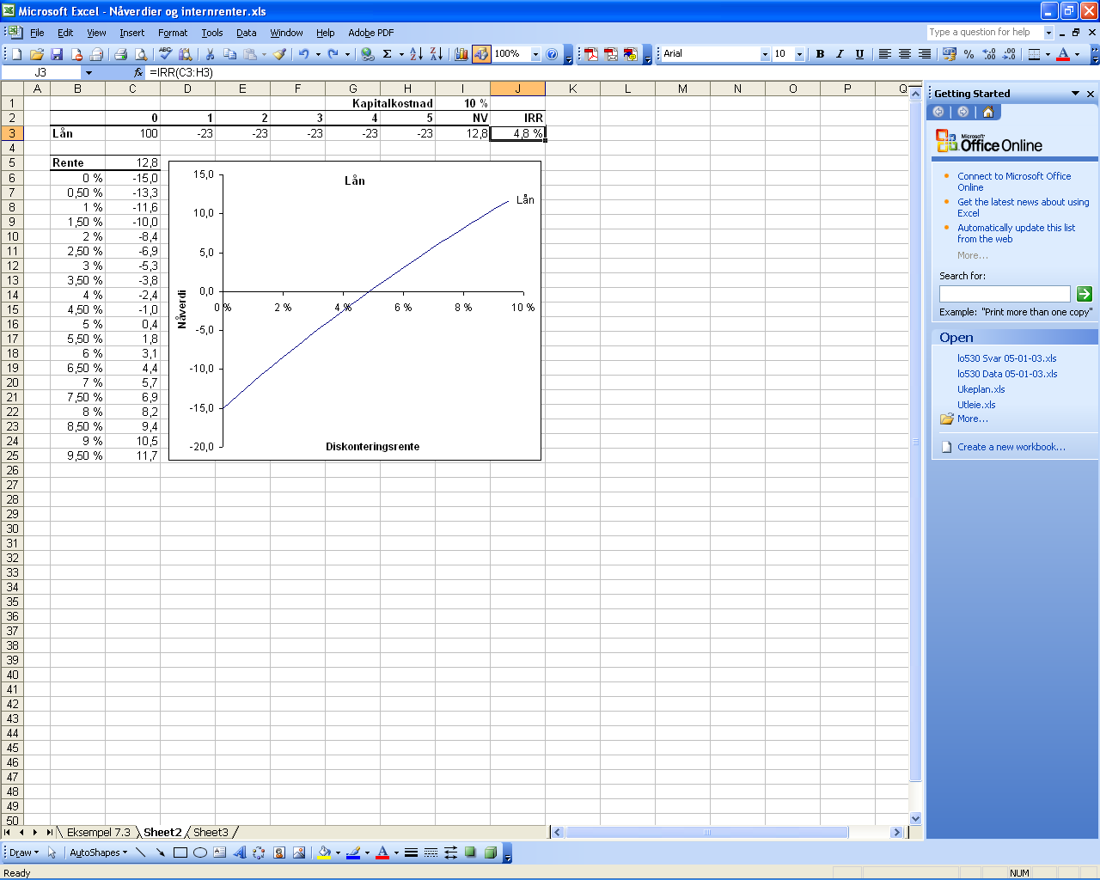
Finansieringsprosjekt
Internrente (4,8%)
NV = 0
Sum kontantstrøm
= sum rente & gebyrer
for finansieringsprosjekter

Slide 19
Kalkulatorbruk ved diskontering
0
1
2
3
4
5
Eksempel:
w
w
w
w
–100
20
30
40
30
20
Legg inn beløpene som en kontantstrøm i kalkulatorens finansfunksjon. HP: CFLO (cash-flow); –100, 20…..
CALC I %: 10 NPV = 5,94
0
1
2
3
4
5
Alternativt:
w
w
w
w
–100
20
30
40
30
20
20/1,1 + 30
/1,1 + 40
/1,1 + 30
/1,1 + 20
NV=5,94
/1,1 –100

Slide 20
Internrente
Internrenten til en kontantstrøm er definert som den diskonteringsrenten som gjør kontantstrømmens nåverdi lik 0:
Internrenten finnes på nåverdiprofilen i det punkt på horisontal akse der nåverdien skifter fortegn.

Slide 21
Beregning av internrenten
Å beregne internrenten krever at en løser en polynomisk funksjon av n-te grad.
Matematisk finnes det da n løsninger til en kontantstrøm på n perioder.
Teoretisk sett kan det finnes like mange positive internrenter til en kontantstrøm som det finnes fortegnskift i kontantstrømmen.
Generelt må en bruke iterativ søking for å finne internrenten.

Slide 22
Eksempler på interrenteberegning
0
1
2
3
t
-200
218
0
1
2
3
t
-100
60
55

Slide 23
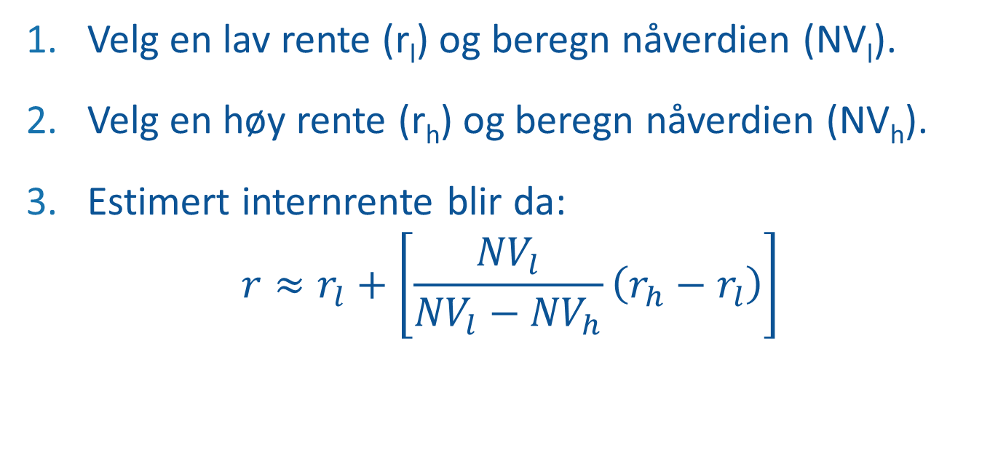
Interrenteberegning ved lineær interpolering
Velg en lav rente (r_{l}) og beregn nåverdien (NV_{l}).
Velg en høy rente (r_{h}) og beregn nåverdien (NV_{h}).
Estimert internrente blir da:
$$r≈r_{l}+\left[\frac{{NV}_{l}}{{NV}_{l}−{NV}_{h}}\left(r_{h}−r_{l}\right)\right]$$

Slide 24

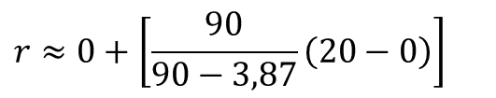

Interpolering av internrenten
r_{l} = 0%, NV_{l} = 90
r_{h} = 20%, NV_{h} = 3,87
$$r≈0+\left[\frac{90}{90−3,87}\left(20−0\right)\right]$$
$$r≈0+\left[1,045\left(20\right)\right]$$
$$r≈20,9\%$$
Internrenten = 21,34%

Slide 25
Internrente og nåverdi
Nåverdien er et absolutt lønnsomhetsmål, og viser nettoresultatet i kroner, etter at alle utbetalinger er belastet kontantstrømmen, og godtgjørelse til kapital er belastet via kapitalkostnaden.
Internrenten er et relativt lønnsomhetsmål, og viser bruttoresultatet i prosent av investeringen (før kapitalkostnader).
Å doble en kontantstrøm dobler avkastningen i kroner (nåverdien), mens den relative avkastningen forblir uendret (internrenten).

Slide 26
Internrenten
Den diskonteringsrente i som gir NV=0
Nåverdi (NV): Absolutt mål på lønnsomhet
Internrente (i): Relativt mål på lønnsomhet
0
1
2
Prosjekt 1:
w
–100
50
66
i =
10%
NV_{7%}=
4,4
Prosjekt 2 (dobbelt):
0
1
2
w
–200
100
132
i =
10 %
NV_{7%}=
8,8
relativt
absolutt

Slide 27
Eksempel
0
1
2
w
Enkelt:
–100
50
66
Dobbelt:
–200
100
132
Enkelt
Dobbelt

Slide 28
Internrentens økonomiske innhold
Internrenten måler den prosentvise avkastning på den kapital som til enhver tid er bundet i prosjektet.
 |  | 0 | 1 | 2
 | Ny drosje | -400 | 220 | 242
 | NPV (5%) | 29
 | IRR | 10,0 %
 | IB Kapital | 400 | 440 | 242
- | Frigjort kapital |  | 220 | 242
= | UB Kapital | 400 | 220 | 0
+ rentekostnad tilsvarende internrenten

Slide 29
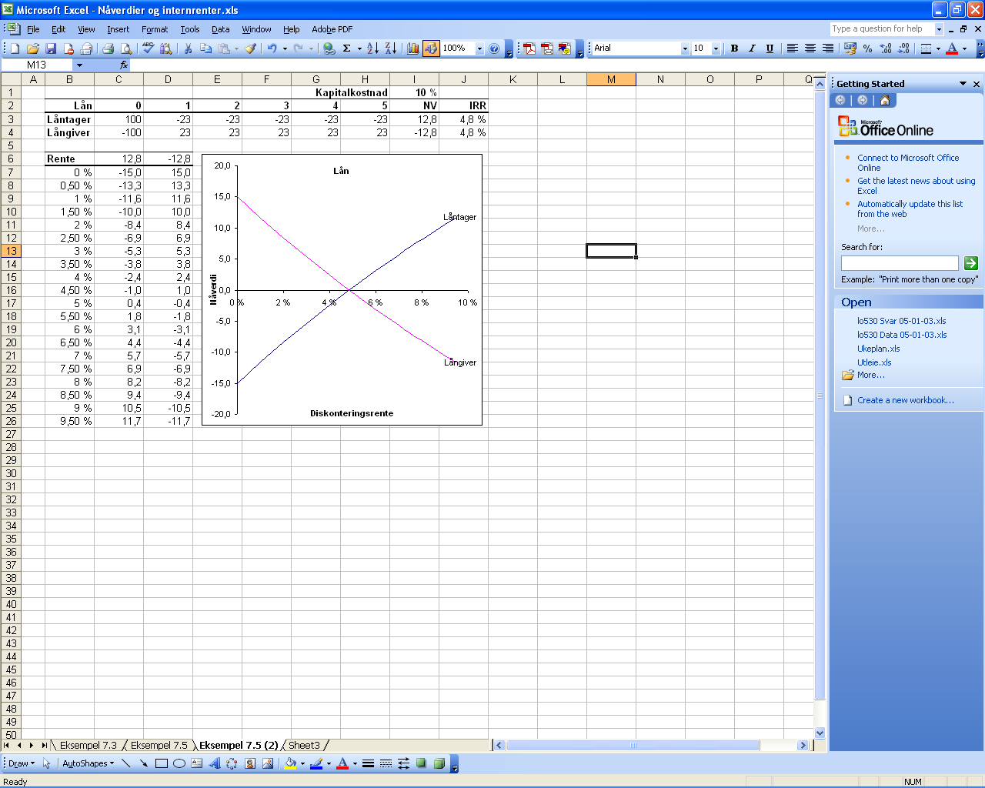
Investerings- og finansieringsprosjekt
Renten på lånet er konstant
For låntager er kapitalkostnaden renten på alternative lån – jo dyrere andre lå er dess gunstigere blir dette lånet.
For långiver er kapitalkostnaden renten på alternativ pengeplassering – jo større avkastning andre steder dess ugunstigere blir dette utlånet.
Kapitalkostnaden varieres

Slide 30
Det viktige spørsmålet
Er kapitalkostnaden større eller mindre enn den kritiske grensen?

Slide 31
Beslutningsregler for internrente
Uavhengige investeringsalternativer:
  Aksepter alle investeringsprosjekter med internrente større enn kapitalkostnaden.
  Forkast alle investeringsprosjekter med internrente mindre enn kapitalkostnaden.
  Er internrenten lik kapitalkostnaden spiller det ingen rolle.
Uavhengige finansieringsalternativer:
  Forkast alle finansieringsprosjekter med internrente større enn kapitalkostnaden.
  Aksepter alle finansieringsprosjekter med internrente mindre enn kapitalkostnaden.
  Er internrenten lik kapitalkostnaden spiller det ingen rolle.

Slide 32
Problemer med internrentemetoden
Kontantstrøm med flere fortegnskift – er det et finansiering- eller et investeringsprosjekt?
  Når kontantstrømmen har flere fortegnskift,
  for eksempel (-, +, -), så kan den også ha flere internrenter. Internrentemetoden bryter sammen.
Kontantstrøm uten fortegnskift?
  Da finnes det ingen internrente. Metoden bryter sammen.
Varierende kapitalkostnader over tid.
  Da er det mange kapitalkostnader å sammenligne internrenten mot. Internrentemetoden bryter sammen.

Slide 33
Flere internrenter
Internrente 11,1%
Internrente 43,8%
Internrentemetoden forutsetter en entydig internrente, og konstant kapitalkostnad over tid.

Slide 34
Internrente ved varierende kapitalkostnad over tid
(–550, 330, 300) har i = 9,7 %.
Anta kapitalkostnad 7 % i første periode og 13 % i andre.
Internrentemetoden bryter sammen.
Nåverdimetoden holder stand:

Slide 35
Beslutningsregler for internrente
Gjensidig utelukkende alternativer:
  Beregn differansekontantstrømmen A-B og internrenten til denne, i_{A-B}.
  (Velg slik at A-B er et investeringsprosjekt.)
  Prosjekt A er bedre enn B hvis i_{A-B} overstiger kapitalkostnaden. I motsatt fall er B best.
  Er A og B investeringsprosjekter, bør begge forkastes hvis ingen av dem har internrente større enn kapitalkostnaden.
  Er A og B finansieringsprosjekter, bør begge forkastes hvis ingen av dem har internrente lavere enn kapitalkostnaden.

Slide 36
Internrenteregelen og gjensidig utelukkende alternativer
To investeringsalternativer:
A = (–200’, 250’); B = (–150, 195)
i_{A} = 25%; i_{B} = 30%; i_{A-B} = 10%.
Konklusjon:
  A er best hvis kapitalkostnaden r < 10%.
  B er best hvis r > 10%.
  Velg A hvis r ≤ 10%.
  Velg B hvis 10% ≤ r ≤ 30%.
  Forkast begge hvis r > 30%.
Forutsetter at begge alternativene har samme kapitalkostnad.
Hvis de har ulik kapitalkostnad må vi benytte nåverdimetoden, fordi det ikke er klart hvilken kapitalkostnad som gjelder for differansekontantstrømmen.

Slide 37
Gjensidig utelukkende alternativer
Nåverdiregelen: Velg størst NV!
Velg A for kapitalkostnader r ≤ 10%
Velg B for 10% ≤ r ≤ 30%
Forkast begge for r > 30%
Internrenten til A - B beregner renten der NV_{A} = NV_{B}

Slide 38
Tilbakebetalingstid investeringsprosjekter
Beslutningsregel ved uavhengige alternativer:
  Aksepter alle prosjekter med tilbakebetalingstid som ikke overstiger tilbakebetalingskravet.
  Forkast alle prosjekter med tilbakebetalingstid som overstiger tilbakebetalingskravet.
Beslutningsregel ved gjensidig utelukkende investeringsalternativer:
  Aksepter prosjektet med kortest tilbakebetalingstid, forutsatt at denne ikke overskrider tilbakebetalingskravet.
  Har alle prosjekter tilbakebetalingstid som overskrider tilbakebetalingskravet, forkastes alle.

Slide 39
Svakheter ved tilbakebetalingstid
Tilbakebetalingstid som beslutningsmetode har en rekke fundamentale svakheter:
  Fordelingen av kontantstrømmene innen tilbakebetalingstiden ignoreres.
  (Tilsvarer kapitalkostnad på 0%.)
  Kontantstrømselementer etter tilbakebetalingstiden utelates.
  (Tilsvarer en uendelig stor kapitalkostnad.)
  Må bare brukes på reell kontantstrøm (samme kjøpekraft).
Payback metoden forbigås derfor i stillhet, men kan gi en indikasjon om det er poeng i å foreta videre analyse.

Slide 40
Annuitetsmetoden
Hvis kontantstrømmen består av like beløp kan en fordele investeringsbeløpet som en annuitet. Så beregnes årlig nettoresultat som differansen mellom årlig innbetaling og årlig utbetaling.
Hvis kontantstrømmen består av ulike beløp over tid, beregnes først nåverdien. Så fordeles nåverdien som en annuitet over hele levetiden til prosjektet, dvs. årlig nettoresultat.

Slide 41
Beslutningsregel for annuitetsmetoden
Uavhengige alternativer:
  Velg alle alternativer med positiv årlig nettoresultat (annuitet).
Gjensidig utelukkende alternativer:
  Velg en felles ”tidshorisont”, for eksempel lik varigheten til det lengste prosjektet.
  Beregn årlig nettoresultat (annuitet) for alle alternativ fordelt over samme tidshorisont.
  Velg det alternativ som har størst positivt nettoresultat.

Slide 42
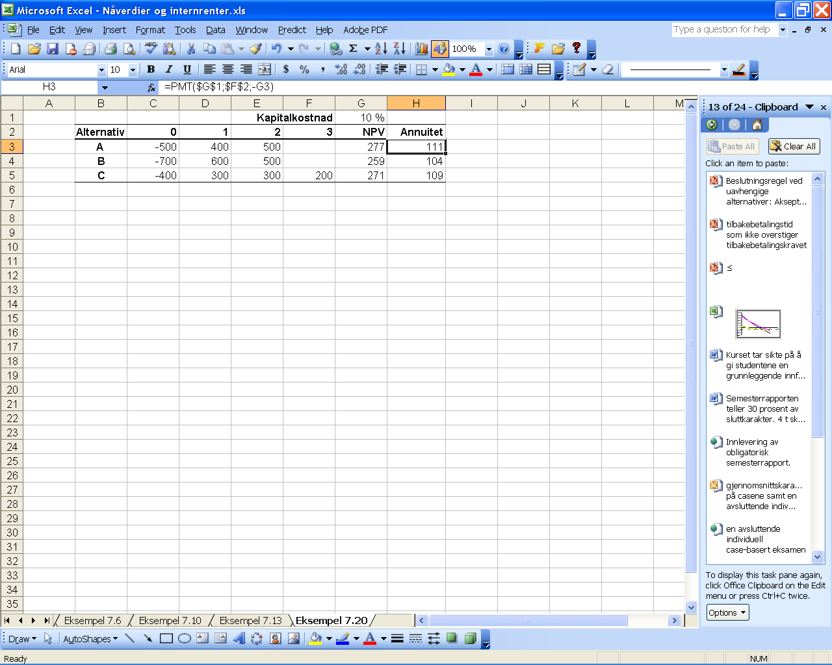
Annuitetsmetoden
Samme kapitalkostnad
Samme tidshorisont
Individuell nåverdi

Slide 43
Kapitalrasjonering
Diskonteringsrenten uttrykker alternativkostnaden for bruk av kapital, en pris på penger. En positiv nåverdi er derfor en meravkastning i forhold til annen anvendelse.
Ved kapitalrasjonering vil uavhengige prosjekter med positiv nåverdi likevel bli forkastet, fordi det mangler finansiering.
Diskonteringsrenten er derfor satt for lav.

Slide 44
Øvre grense på sum investeringer
Et konsern vurderer 4 uavhengige prosjekt.
Kapitalkostnaden er satt til 7%.
Samlede investeringer max 600 millioner.
 |  |  | Kapitalkostnad |  | 7 %
Prosjekt | 0 | 1 | 2 | 3 | NPV
A | -100 | 30 | 80 | 40 | 31
B | -200 | 70 | 90 | 130 | 50
C | -300 | 160 | 180 | 60 | 56
D | -500 | 200 | 250 | 200 | 69
Max | 600

Slide 45
Rangering etter knapp faktor
Kapitalrasjonering inntrer når det både er krav til kapitalkostnad og til samlet investeringssum.
Vi kan løse problemet ved å rangere prosjektene etter nåverdi pr. knapp faktor.
Nåverdiindeksen måler nåverdien pr. investert krone:
  Ranger prosjektene etter nåverdiindeksen.
  Aksepter prosjektene inntil tilgjengelig investeringsbeløp er brukt opp.

Slide 46
Nåverdiindeks
 | Kapitalkostnad |  |  |  | 7 %
Prosjekt | 0 | 1 | 2 | 3 | NPV | IRR | NVI | Rang | Rest
A | -100 | 30 | 80 | 40 | 31 | 22,2 % | 0,31 | 1 | 500
B | -200 | 70 | 90 | 130 | 50 | 18,9 % | 0,25 | 2 | 300
C | -300 | 160 | 180 | 60 | 56 | 18,3 % | 0,19 | 3 | 0
D | -500 | 200 | 250 | 200 | 69 | 14,3 % | 0,14 | 4 | -500
Max | 600
Nåverdiindeks
= Nåverdi / investeringsbeløpet
Aksepter prosjektene i rangert rekkefølge, inntil investeringsbeløpet er oppbrukt.

Slide 47
Kapitalkostnaden
Kapitalrasjonering skyldes feil spesifisert kapitalkostnad.
Settes kapitalkostnaden f.eks. litt høyere enn internrenten til det første prosjektet som blir forkastet, vil det ikke være noe kapitalrasjoneringsproblem – alle uavhengige prosjekter med positiv nåverdi aksepteres.
Denne kapitalkostnaden finner vi imidlertid først etter å ha løst problemet med NVI.

Slide 48
Oppsummering
Nåverdi:
  Dersom NV>0: Aksepter prosjektet
  Dersom NV<0: Forkast prosjektet
  Dersom NV=0 Vi er indifferent
Nåverdiprofil: Nåverdi ved ulike diskonteringsrenter.
Internrente: Den diskonteringsrente som gir NV = 0.

Slide 49
Oppsummering
Tilbakebetalingstid (pay-back): Antall år før investeringen er tilbakebetalt.
  Aksepter hvis tilbakebetalingstid < tilbakebetalingskrav.
Annuitetsverdi
Omgjør investeringsbeløpet til en årlig annuitet.
Aksepter prosjektet hvis den årlige annuiteten i prosjektet er høyere enn annuiteten. Forkast ellers.
Nåverdiindeks
  Beregn nåverdiindeks, dvs. nåverdi pr. enhet knapp faktor (kapital).
  Aksepter prosjekter etter fallende nåverdiindeks inntil kapitalen er brukt opp.

